Slide 1
Использование инновационной игровой технологии «Логические фигуры, блоки Дьенеша, как метод развития логико – математических представлений у дошкольников в соответствии с ФГОС ДО»
Ворончихина Полина Дмитриевна
Воспитатель МБДОУ №39

Slide 2
Цель – развитие любознательности, познавательной мотивации, интересов и интеллектуальных способностей детей в познавательном развитии с использованием логических блоков Дьенеша.
Познакомить детей с геометрическими фигурами (квадрат, треугольник, круг, прямоугольник).
Формировать:
представления о форме, цвете, размере, толщине, устанавливать логические связи и закономерности;
элементарные навыки алгоритмической культуры мышления;
у детей интерес к разнообразной интеллектуальной деятельности с логическими блоками Дьенеша.
Задачи
Развивать мыслительные умения: сравнивать, анализировать, классифицировать, обобщать, кодировать и декодировать информацию.
Развивать познавательные процессы восприятия, памяти, внимания, воображения, творческих способностей.
Воспитывать :
- познавательный интерес к логическим играм с блоками Дьенеша;
- самостоятельность, инициативу, настойчивость в достижении цели, преодоление трудностей.

Slide 3
Новизна:
Одним из приоритетных направлений
Познавательное развитие дошкольников и формирование элементарных математических представлений и сенсорных эталонов
В связи с изменениями в системе образования и внедрения в нее ФГОС эталонов.

Slide 5
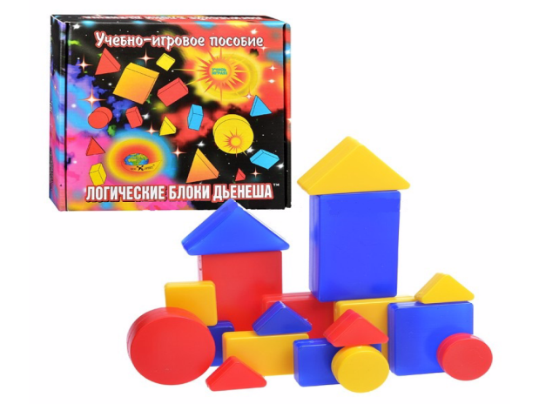
48 геометрических фигур
Различаются свойствами:
-формой (круглые, квадратные, треугольные, прямоугольные),
-цветом (красные, желтые, синие),
-размером (большие и маленькие),
- толщиной (толстые и тонкие).
Карточки-символы помогают детям перейти от наглядно-образно к наглядно-схематическому мышлению
Карточки-символы с отрицанием свойств становятся мостиком к словесно-логическому мышлению

Slide 6
Практическая деятельность
Игра «Жители планеты»
Волшебные обручи

Slide 7
Логические блоки дьенеша по принципу от простого к сложному
НОД – обеспечивают наглядность, системность и доступность, смену деятельности.
Совместная и самостоятельная игровая деятельность (дидактические игры, подвижные, сюжетно-ролевые игры):
а) в подвижных играх (предметные ориентиры, обозначения домиков, дорожек, лабиринтов);
б) в сюжетно-ролевых играх: “Поликлиника” – жетоны, карточки обозначаются блоками. “Мой дом” - адрес на доме обозначается кодовыми карточками, мебель обозначаются блоками. Аналогично, “Автобус” - билеты, места.
Ожидаемый результат:
- Дети различают форму, цвет, размер, толщину объектов, и характеризуют их словами обозначающими признаки данной фигуры;
- Дети узнают и называют геометрические фигуры (круг, квадрат, треугольник, прямоугольник) и цвет;
- Дети умеют обобщать фигуры по одному, двум, трём свойствам, кодировать и декодировать информацию;;
- умеют выделять из множества фигур нужную;
- Активно используют блоки в самостоятельной деятельности в качестве предметов заместителей.

